Slide 1


MUSIC PLAYER

Slide 2
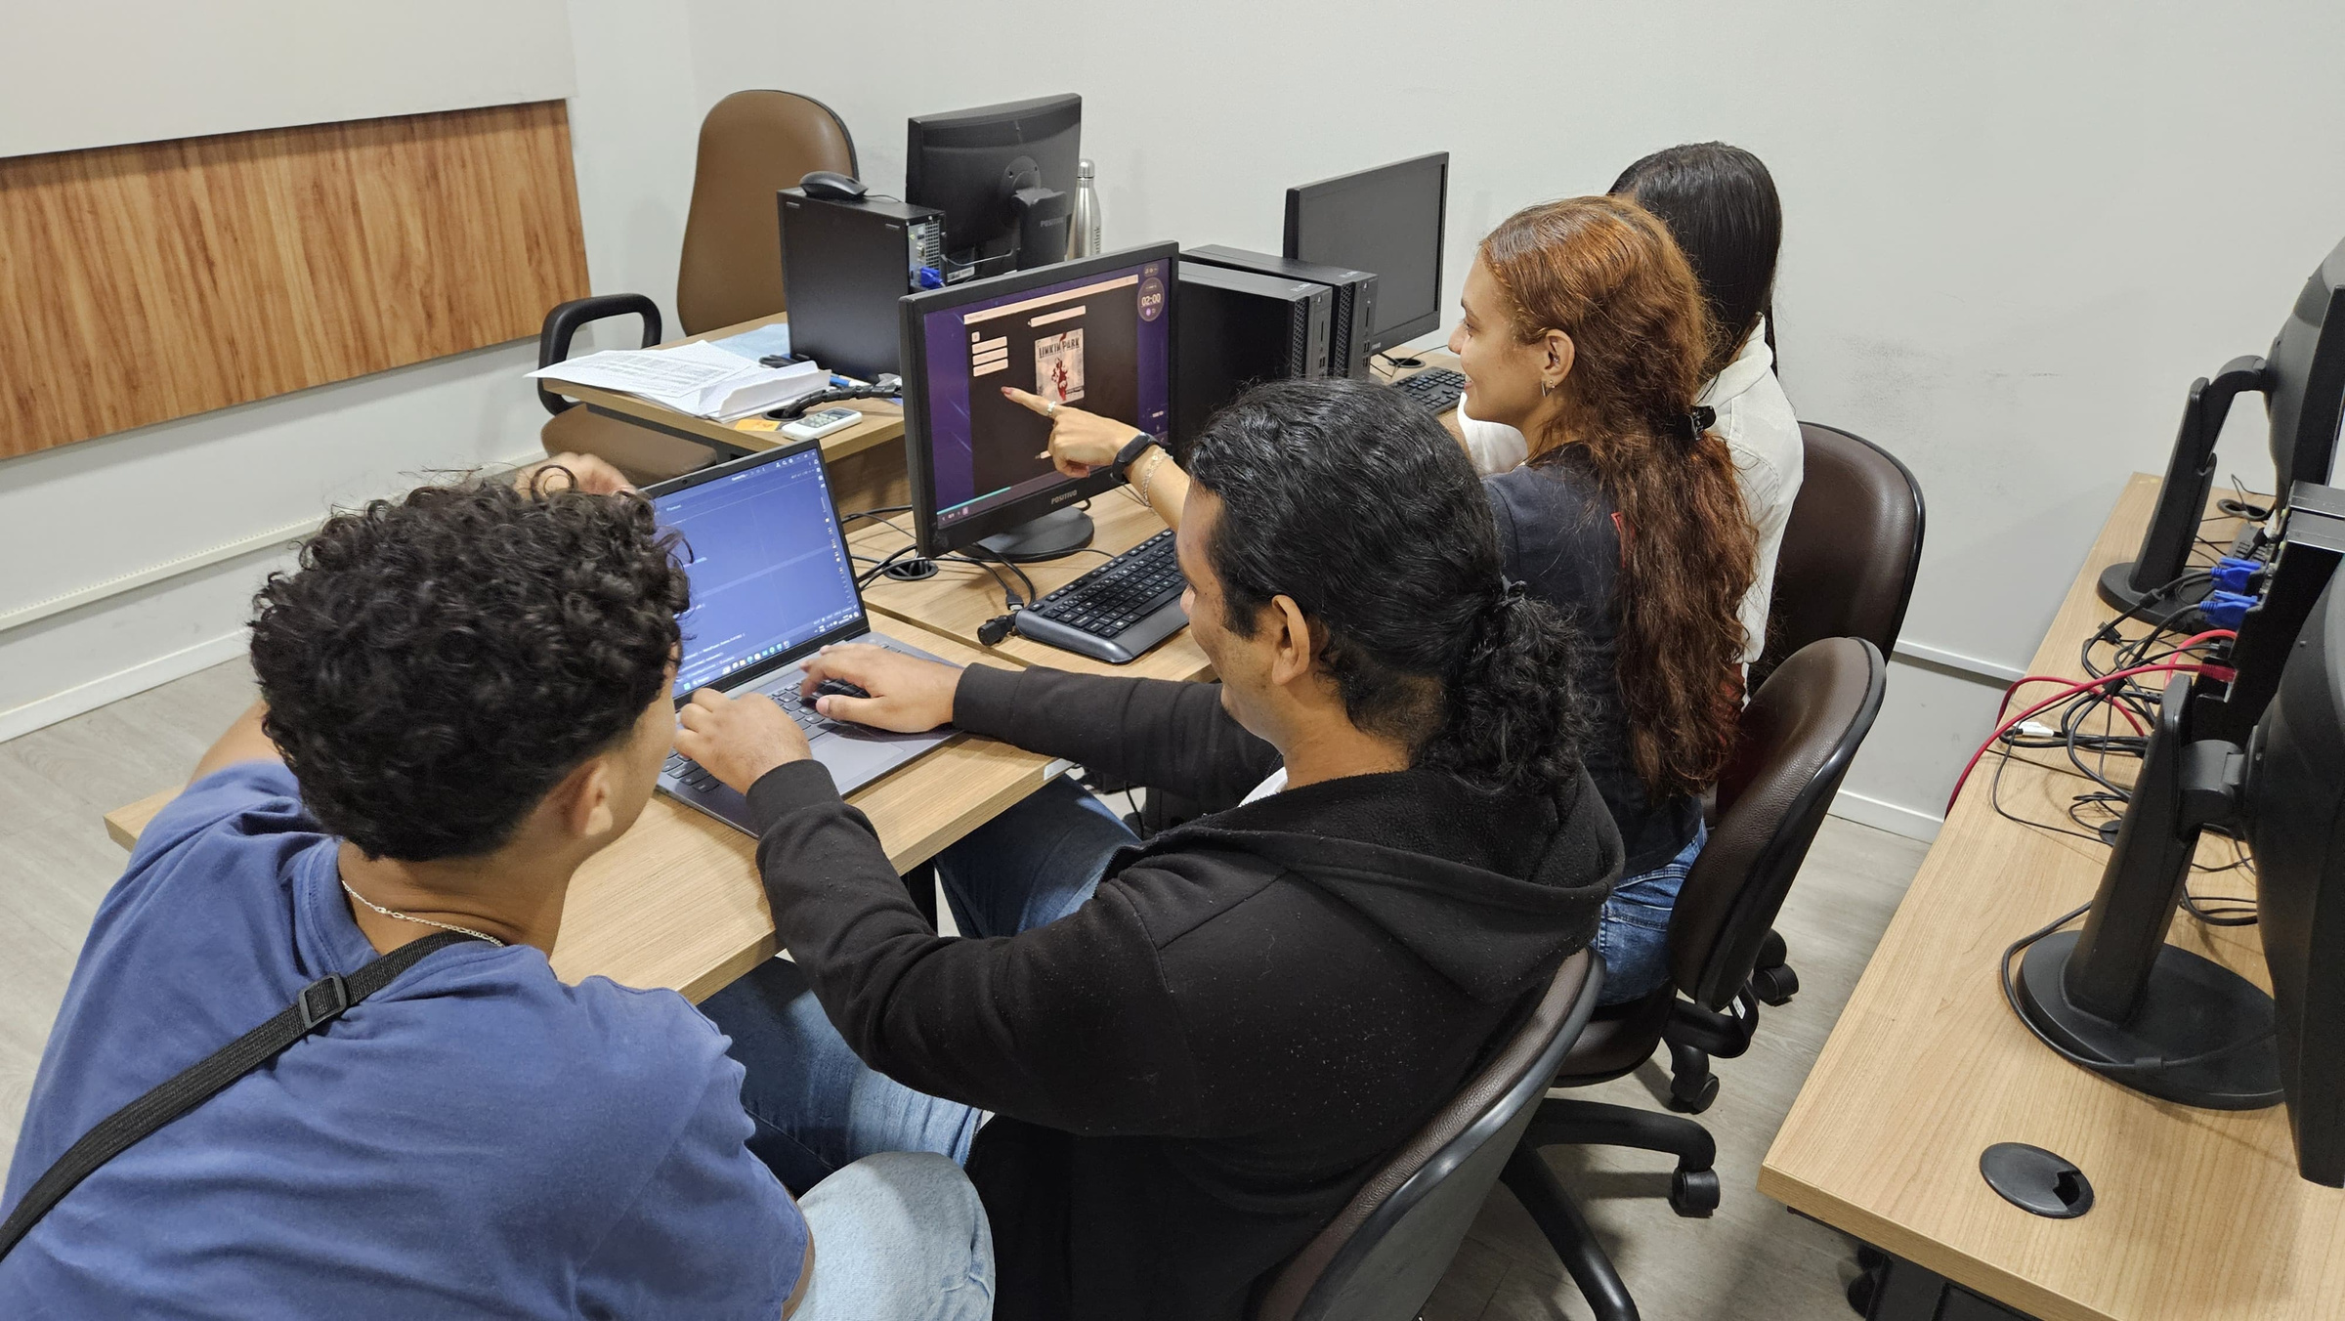
A ideia inicial do projeto era desenvolver uma rádio online na qual o ouvinte poderia fazer uma doação simbólica em dinheiro e escolher uma música para ser tocada.
Por questões de viabilidade de desenvolvimento do projeto, decidimos implementar o player de música de forma gratuita.
03

Slide 3
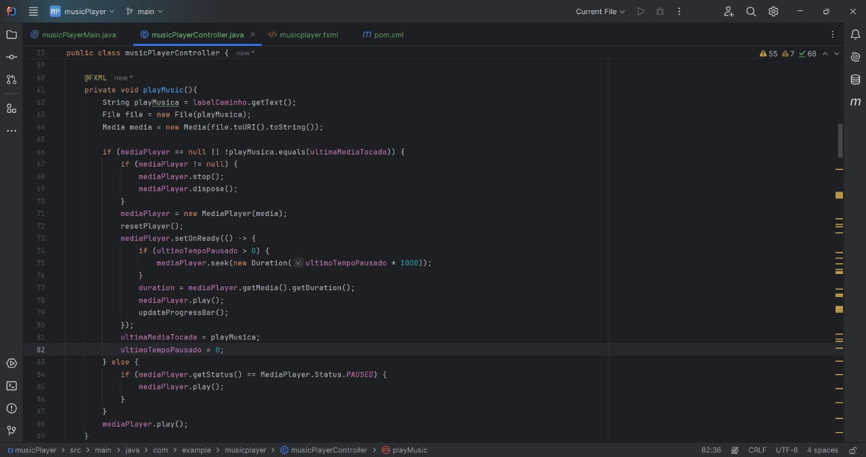
Na programação do Music Player utilizamos a linguagem Java.
03

Slide 4
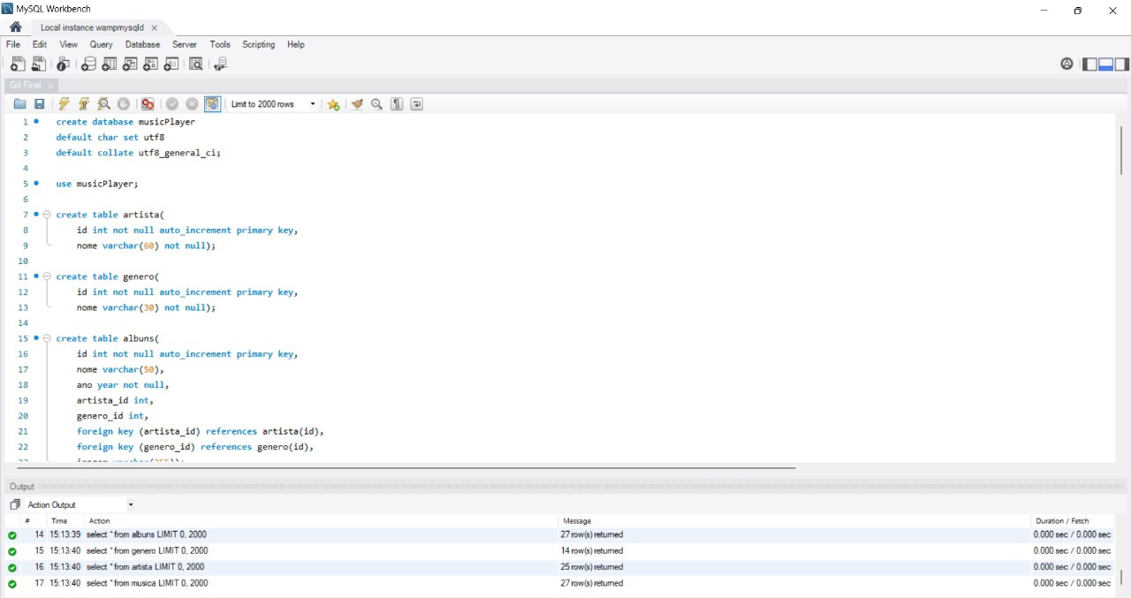
As informações das músicas e capas dos álbuns foram cadastradas no banco de dados MySQL.
03

Slide 5
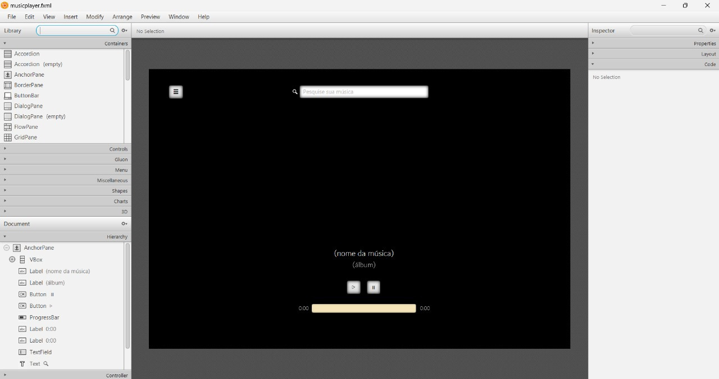
A interface gráfica foi desenvolvida utilizando a ferramenta scene builder para a criação da tela usando javafx.
03

Slide 6
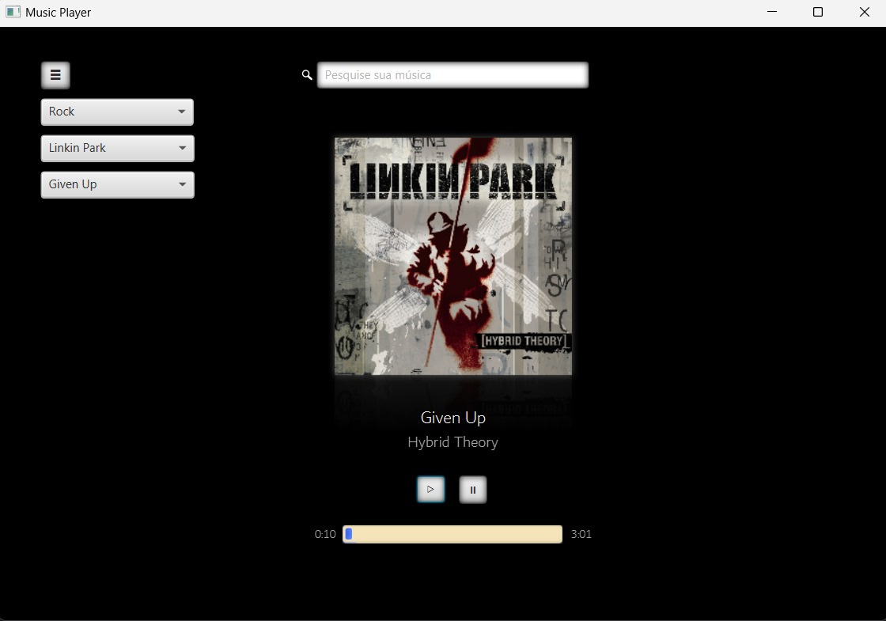

Slide 7
AGRADECEMOS A
ATENÇÃO DE TODOS

